Slide 1
Análise de fila M/M/m/B
(buffers finitos)

Slide 2

Esquema da fila
μ
μ
λ
μ
m

Slide 3

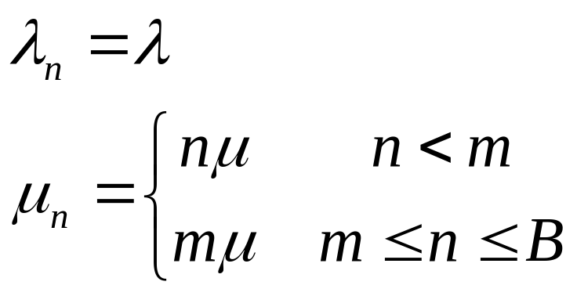
CTMC
Supõe-se, sempre:
B > m
λ
λ
λ
λ
λ
λ
λ
λ
μ
2μ
3μ
(m-1)μ
mμ
mμ
mμ
Possibilidade de
Perda de tarefas!

Slide 4
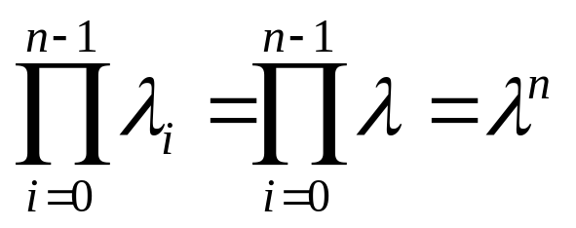
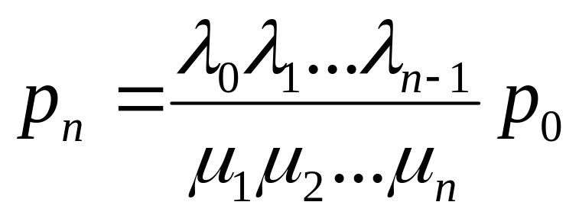
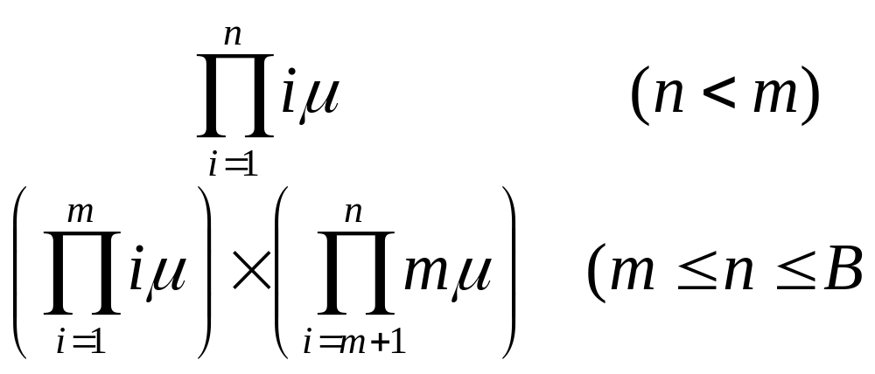
Cálculo de p_{n}

Slide 5
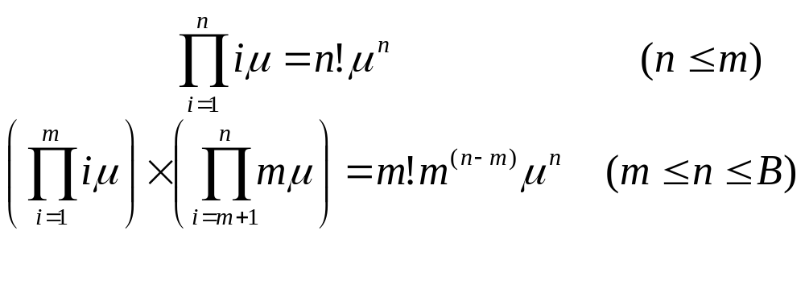
Cálculo de p_{n}

Slide 6
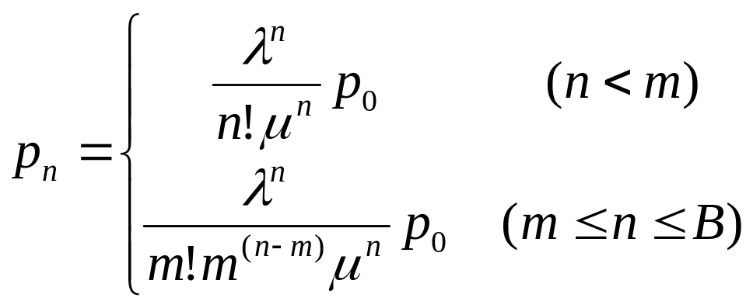
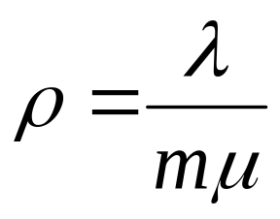
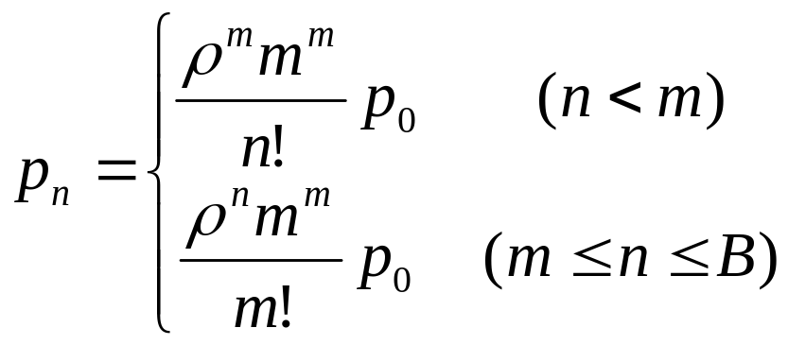
Cálculo de p_{n}
Usando a intensidade de tráfego como:

Slide 7
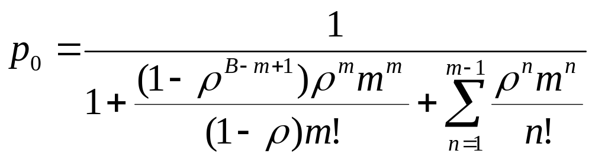
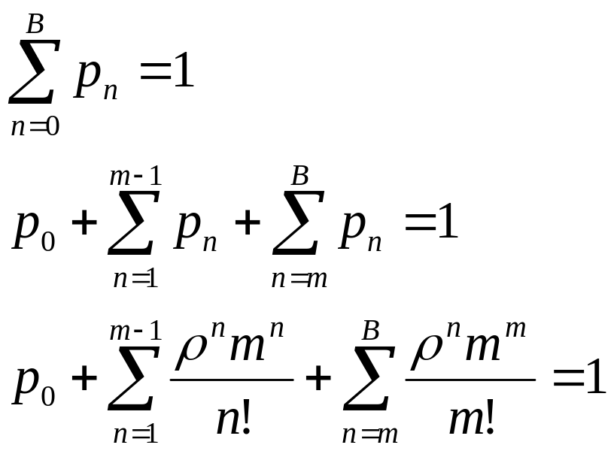
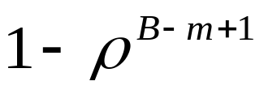
Cálculo de p₀
B
Fator devido a
limitação do “buffer”

Slide 8
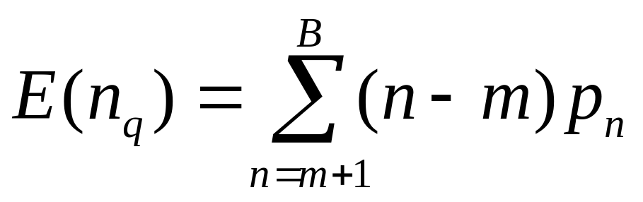
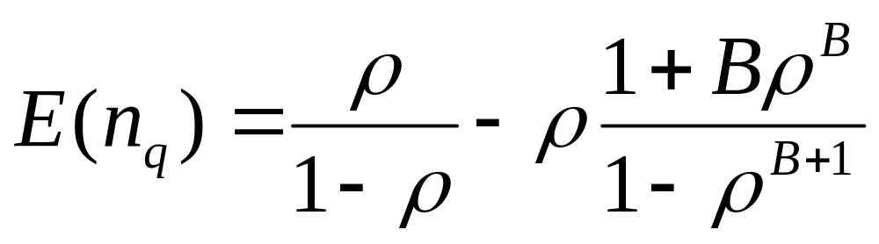
Cálculo de E(n_{q})
Qual o número médio de tarefas esperando na fila?
É mais fácil calcular pelo somatório!
Se m=1...

Slide 9
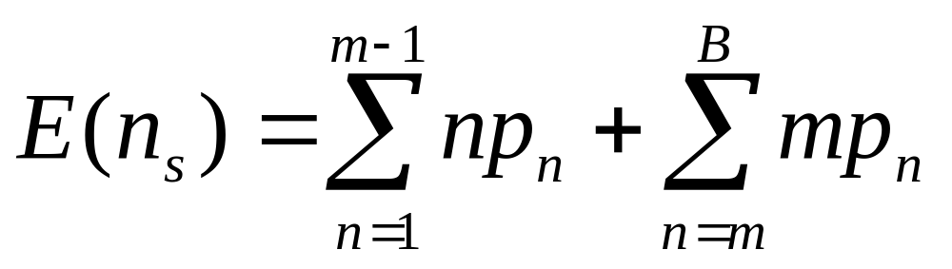
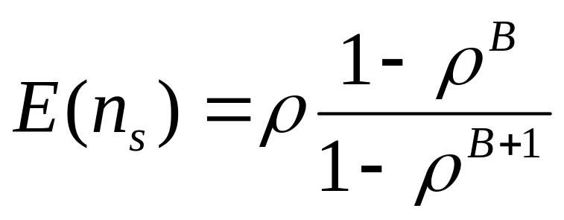
Cálculo de E(n_{s})
Qual o número médio de tarefas sendo servidas?
É mais fácil calcular pelo somatório!
Se m=1...

Slide 10
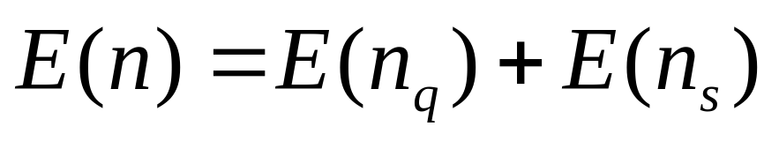
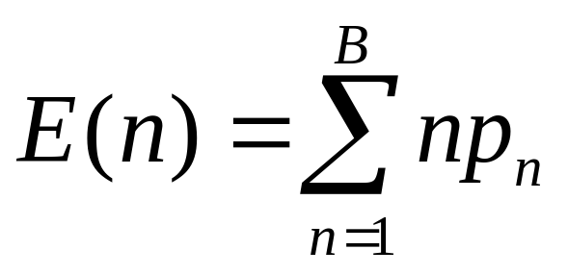
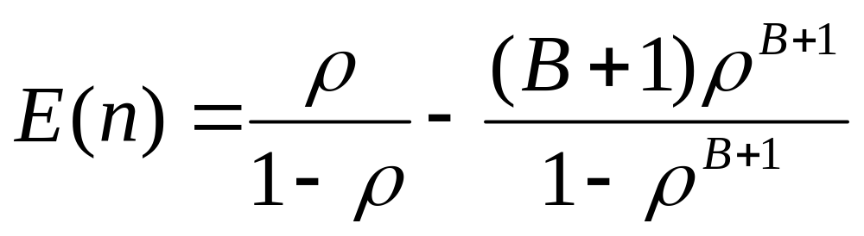
Cálculo de E(n)
Qual o número médio de tarefas no sistema?
É mais fácil calcular pelo somatório!
Se m=1...

Slide 11

Taxas efetiva
Podem ocorrer perdas de tarefas
  Quando o sistema está no estado “B”
  Devido à limitação de buffer
Existe uma “taxa de perdas”
  Dada a “taxa de chegadas”
  Algumas tarefas são perdidas (“taxa de perdas”)
  O que sobra é a “taxa efetiva” de chegadas.
Taxa
efetiva
Taxa de
chegadas
Taxa de
perdas

Slide 12
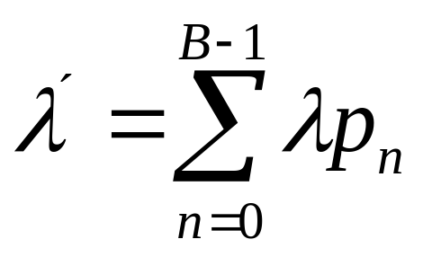
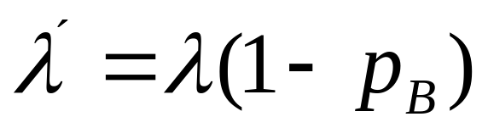
Cálculo de λ’
Taxa efetiva = λ’
  Soma das probabilidades de que a taxa efetiva seja λ
  Vale λ, caso n<m
  Vale 0, caso contrário
Taxa de perdas, λ_{B}

Slide 13
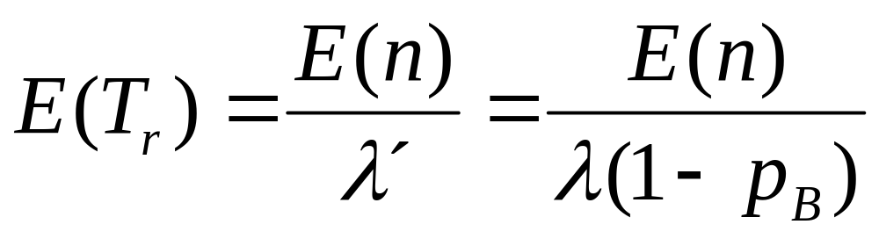
Tempo de resposta
Se for usada a taxa efetiva, pode-se “esquecer” as perdas e usar todos os desenvolvimentos anteriores
  Desde que se use a taxa efetiva
  Assim, pode-se usar o Teorema de Little
Logo:

Slide 14
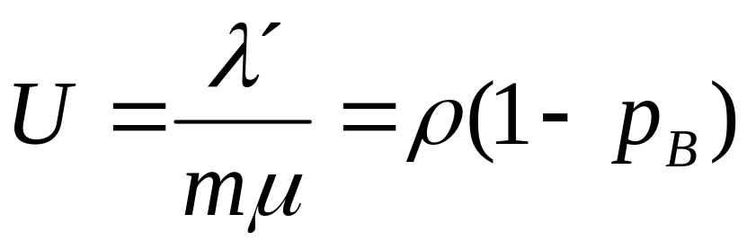
Cálculo de “U”, de cada servidor
Qual a utilização de cada servidor?
  U = Tempo ocupado / Tempo total
  Deve- se usar a taxa efetiva!

Slide 15
Exemplo
Medidas sobre um gateway mostraram que pacotes chegam a uma taxa de 125 pps e o gateway gasta 2 milisegundos para repassá-lo
Suponha que o gateway possua espaço, na fila, para apenas 2 pacotes.
Quais são os parâmetros de desempenho da fila desse gateway?

Slide 16
Solução
λ = 125 pps
μ = 1/0,002 = 500 pps
m = 1 (número de servidores)
B = 2 (tamanho da fila)
ρ = 0,25
Calcular p₀ = 0,76; p₁ = 0,19; p₂=0,0476
E(n) = 1.p₁ + 2.p₂ = 0,29
E(n_{q}) = (2-1)p₂ = 0,0476
λ´ = 125 (1-0,0476) = 119 pps
λ_{B} = 125 – 119 = 6 pps

